Slide 1
NISSAN Certification Label
Reunión de Arranque de Proyecto
Septiembre 2014

Slide 2
Agenda
Presentación del equipo
Alcance
Modelo de Entrega
Roles y Responsabilidades
Logística
Perspectiva de Entregables
Plan del proyecto
Plan de comunicación
Diagrama de priorización / urgencias
Soporte
Preguntas y respuestas

Slide 3
Presentación del equipo
Nissan
Joel Gonzalez - Control de Producción Planta A1
Softtek
Brenda Benavente - Business Relationship Manager
Jorge Mendoza - AMS Practice Manager
Francisco Medina - Delivery Manager
Guillermo Gomez - Líder Técnico

Slide 4
Alcance
Softtek hará la reescritura de la aplicación Certification Label para cubrir los siguientes requerimientos:
Reescribir la aplicación a lenguaje .Net utilizando el modelo de diseño MVC.
Modificar el diseño para utilizar base de datos .Net embebida.
Eliminar dependencia de Excel.
Solución funcional.
Crear modulo para diseño de nuevas etiquetas para nuevos países o modelos.
Modificar el modulo de consulta de información para hacerlo de forma tabular con opción de filtrar datos por columnas.
Configuración para la selección de puerto de impresora.
Modificar la conexión con NXAuto de modo Serial a modo TCP/IP.
Agregar la consulta de ultima etiqueta impresa.
La aplicación constara de los siguientes módulos:
Online. Activa el modo de conexión con NX Auto, Impresora y permite imprimir las etiquetas.
Impresión Manual. Solicita información del auto y realiza impresión de una etiqueta de forma manual.
Modelos. Visualiza los modelos y el formato de etiqueta correspondiente.
Define Formato. Modulo para agregar nuevo formato de etiqueta.
Inicializar. Inicializa conexiones y base de datos.

Slide 5
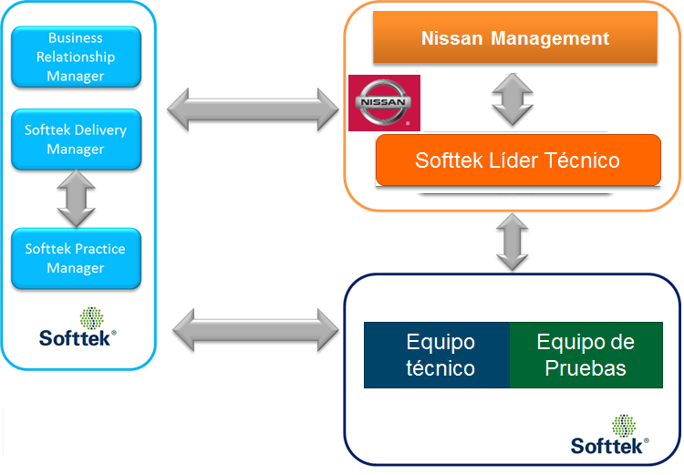
Modelo de Entrega

Slide 6
Roles y Responsabilidades
Delivery Manager: Responsable de que se cumplan los objetivos del contrato.
Entender necesidades de Nissan.
Darle seguimiento al plan de desarrollo con el líder técnico y manejar riesgos e incidentes.
Líder Técnico
Preparar plan de comunicación.
Hacer el análisis y diseño de la aplicación así como su documentación.
Comunicar avance del plan de desarrollo a Nissan.
Preparar documentación de aplicación.

Slide 7
Logística
Softtek proveerá:
Un equipo de computo al equipo de desarrollo con licencias necesarias para efectuar su trabajo.
Teléfono
Acceso a internet.
Nissan proveerá:
Impresora Zebra con el software necesario para configuración.
Etiquetas para pruebas.
Información de NXAuto para poder efectuar pruebas.

Slide 8
Entregables
Aplicación Certification Label.
Manual de instalación de la aplicación.
Documento de Diseño
Manual de uso
Código fuente

Slide 9
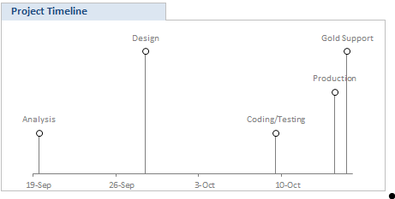
Plan de proyecto
Tarea | Inicio | Fin
Analisis | 10-Sep-14 | 20-Sep-14
Diseño | 20-Sep-14 | 1-Oct-14
Codigo/Pruebas | 1-Oct-14 | 14-Oct-14
QA / UAT | 14-Oct-14 | 19-Oct-14
Produccion | 19-Oct-14 | 20-Oct-14
Gold Support | 20-Oct-14 | 3-Nov-14

Slide 10
Plan de comunicación
Junta Semanal
Audiencia
Joel
Brenda
Jorge
Guillermo
Francisco
Agenda
Reporte de avance.
Acciones abiertas / pendientes.
Problemas abiertos / pendientes.
Aprobación en las etapas de entrega.
Riesgos.

Slide 11
Diagrama de priorización / urgencias
Nissan Control de Producción
Joel Gonzalez
(449) 910-4081 joel.gonzalez@nissan.com.mx
Softtek Delivery Manager
Francisco Medina
(449) 200-2054
francisco.medina@softtek.com
Practice Manager
Jorge Mendoza
(449)-922-8354
Jorge.mendoza@softtek.com
Business Relationship Manager
Brenda Benavente
(55) 5029-5077
Brenda.benavente@softtek.com
Business Relationship Manager Lead
Ma. del Carmen Montañez
(55) 5029-5034
maria.montanez@softtek.com

Slide 12
Soporte requerido de Nissan
Para la correcta ejecución de este proyecto es requerido por parte de Nissan lo siguiente:
Asignar a un experto en la operación y funcionalidad de la aplicación de Certification Label.
Participar en juntas donde se revisen dudas, requerimientos.
Proveer ayuda / información sobre la aplicación o procesos relacionados con esta, resolver dudas por correo, teléfono o de forma personal.

Slide 13
Dudas
Código fuente
Cascadas de estilo
Diseño de interface de usuario

Slide 14
Preguntas y respuestas

